Slide 1
Hypothesis testing
Chap 9

Slide 2
Thông tin -------------------------→kết luận
Kết luận:
1. Đồng ý → Fail to reject
2. Không đồng ý → Reject
Ví dụ 1. Về chất lượng dịch vụ bãi gửi xe tại FPTU
“Tỷ lệ sinh viên không hài lòng là 30%”

Slide 4
Hypothesis testing
Theory
Observed Value
H0 assumed to be true

Slide 5
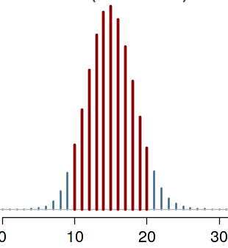
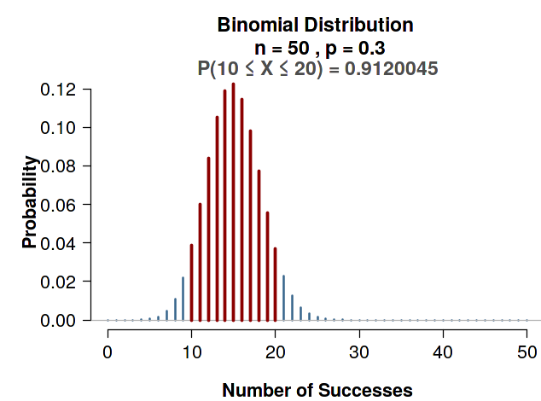

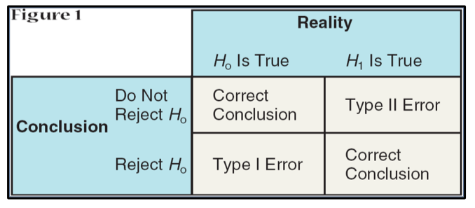
Example
Giả thuyết: 30% sinh viên phải Retake MAS291
Dự kiến chọn mẫu cỡ 50
Nếu có từ 10 đến 20 sinh viên Retake trong mẫu thì đồng ý
Nếu số sinh viên Retake nằm ngoài khoảng [10;20] thì không đồng ý và đưa ra giả thuyết thay thế
Sai lầm
Tỷ lệ thực tế thấp hơn
Tỷ lệ thực tế cao hơn
Tỷ lệ thực tế khác

Slide 6
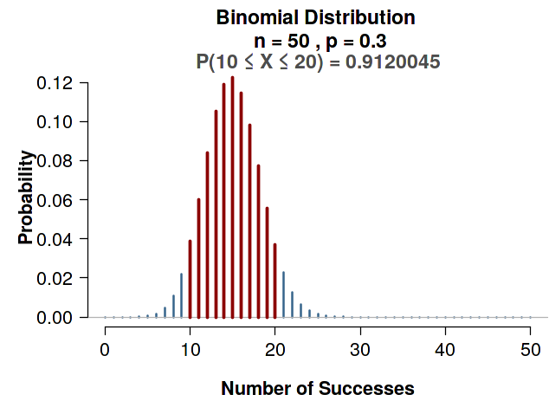
Example
Hai loại sai lầm???
Quan sát X (sinh viên phải làm retake môn MAS291)
H0: p=0,3
Chọn mẫu n=50
50
20
10
0

Slide 7

Example
Giả thuyết: tỷ lệ sinh viên phải Retake MAS291 là p
Dự kiến chọn mẫu cỡ n
Phân phối lý thuyết???
Nếu có từ a đến b sinh viên Retake trong mẫu thì đồng ý
Nếu số sinh viên Retake nằm ngoài khoảng [a;b] thì không đồng ý và đưa ra giả thuyết thay thế
Sai lầm
Tỷ lệ thực tế thấp hơn
Tỷ lệ thực tế cao hơn
Tỷ lệ thực tế khác

Slide 8

Tổng quát
Giả thuyết: tham số $θ$
có giá trị là $θ$₀
Dự kiến chọn mẫu cỡ n
Phân phối lý thuyết???
Đồng ý
Không đồng ý và đưa ra giả thuyết thay thế
Sai lầm
Thấp hơn
Cao hơn
Khác

Slide 9
3 methods
Critical Value
P_value
Confident Interval

Slide 10
Critical Value: 6 Steps
1. Define the parameter and the comparing value
2. Two hypothesis: H0 & H1 by context
H0: equality sign
H1: never contain equality sign
3. Define Rejected Region → H1 + alpha sampling distribution
4. Calculate Stat Value → Formula + H0 + Sample
5. Compare and give conclude about H0
6. Conclude about the initial hypothesis

Slide 11
p Value: 6 Steps
1. Define the parameter and the comparing value
2. Two hypothesis: H0 & H1 by context
H0: equality sign
H1: never contain equality sign
3. Define Rejected Region → H1 + sampling distribution
4. Calculate p-value → Probability of Rejected Region + Distribution
5. Compare p_value and alpha; give conclusion about H0
6. Conclude about the initial hypothesis

Slide 12
Confident Interval
1. Confident level → significant level
2. Parameter + sampling distribution
3. Construct the C.I : 2 sided; lower; upper???
4. Compare with the initial hypothesis

Slide 13
Hypothesis testing
Theory
Observed Value
H0 assumed to be true

Slide 14
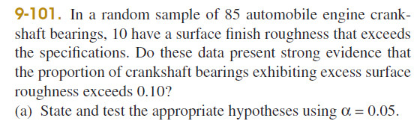
About H0 and H1
Stated Information | Parameter notation | Opposite case | H0 | H1

Slide 15
About theory
Parameter of interest | Context | Distribution | Shape | Critical Values
Mean
Mean
Proportion
Variance

Slide 16
About observed value
Calculate from 3 resources:
Test Statistics;
H0 to be true
Sample

Slide 17
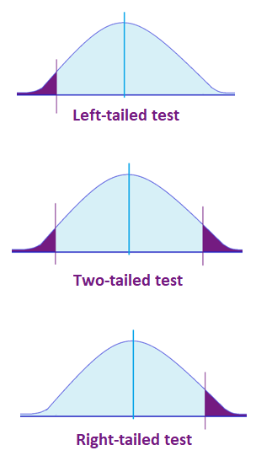
rejected rules
Derived from:
Neyman Pearson lemma;
H1
Practical approximation

Slide 18
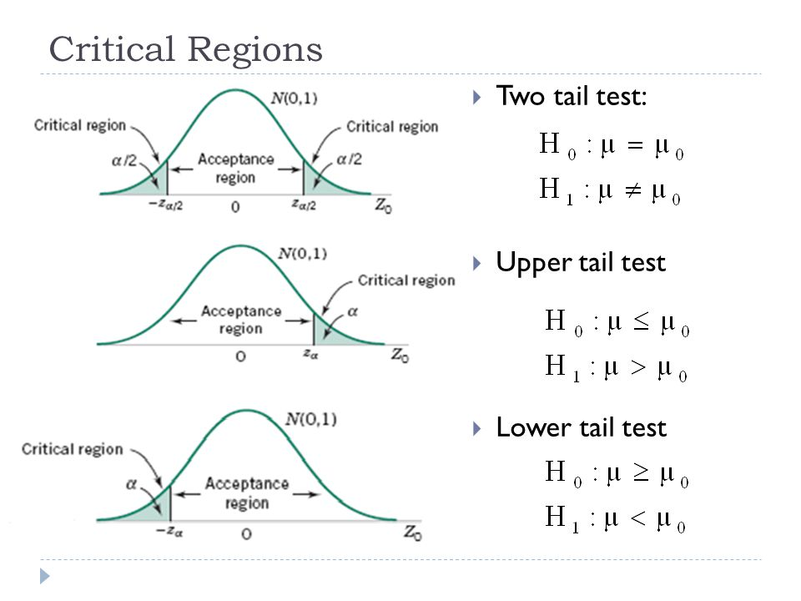
Z- test

Slide 19
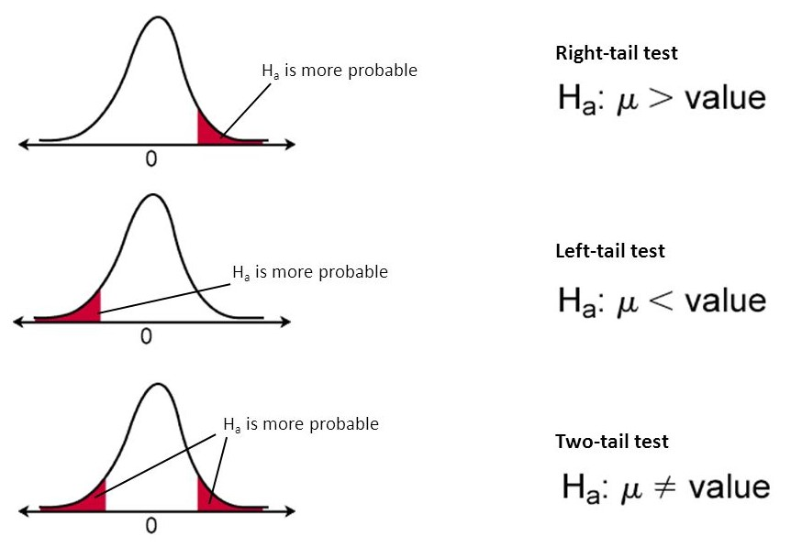
T- test

Slide 20
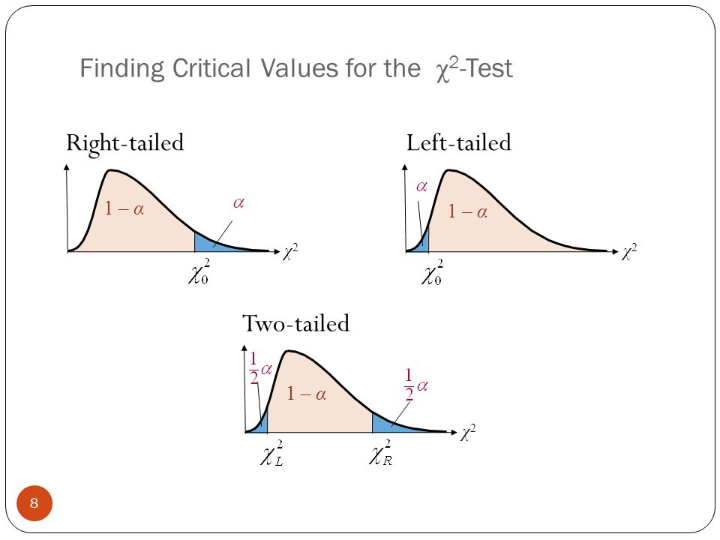
Chi test

Slide 21
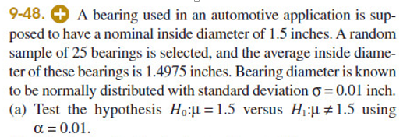
Step by step
1. Parameter and context
2. H0 and H1?
3. Type and Critical Region?
4. Sample and Observed Statistic?
5. Decision about H0
6. Conclusion

Slide 22
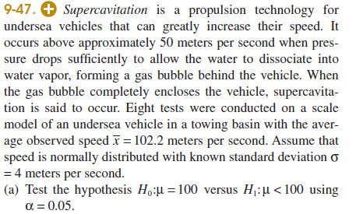
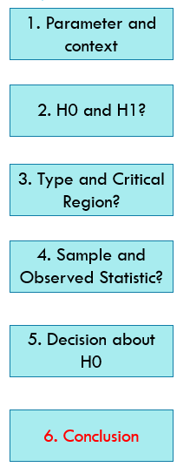

Slide 23
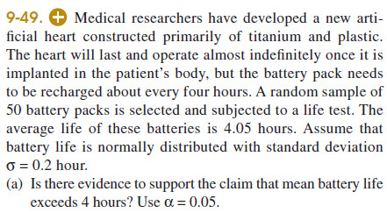

Slide 24
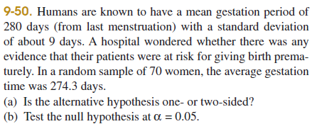

Slide 25
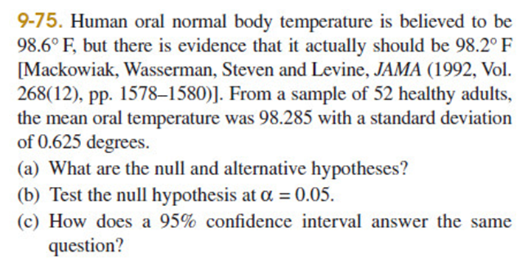
Step by step
1. Parameter and context
2. H0 and H1?
3. Type and Critical Region?
4. Sample and Observed Statistic?
5. Decision about H0
6. Conclusion

Slide 26
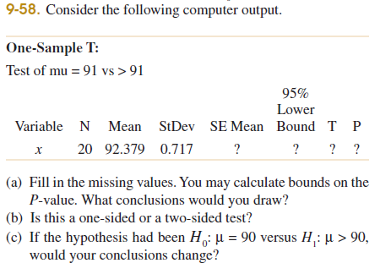
Step by step
1. Parameter and context
2. H0 and H1?
3. Type and Critical Region?
4. Sample and Observed Statistic?
5. Decision about H0
6. Conclusion

Slide 27
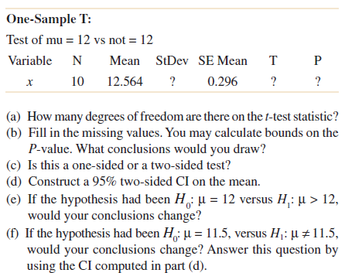
Step by step
1. Parameter and context
2. H0 and H1?
3. Type and Critical Region?
4. Sample and Observed Statistic?
5. Decision about H0
6. Conclusion

Slide 28
Step by step
1. Parameter and context
2. H0 and H1?
3. Type and Critical Region?
4. Sample and Observed Statistic?
5. Decision about H0
6. Conclusion

Slide 29
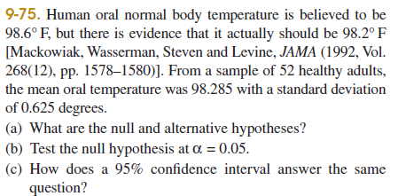
Step by step
1. Parameter and context
2. H0 and H1?
3. Type and Critical Region?
4. Sample and Observed Statistic?
5. Decision about H0
6. Conclusion

Slide 30
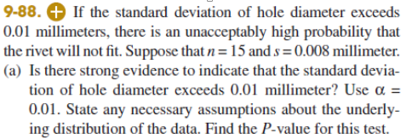

Slide 31
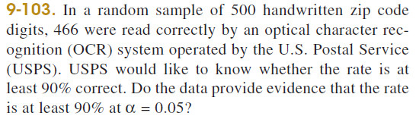

Slide 33
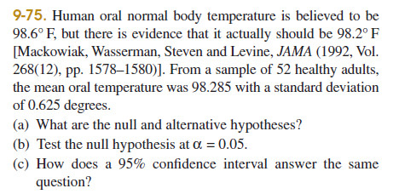

Slide 34
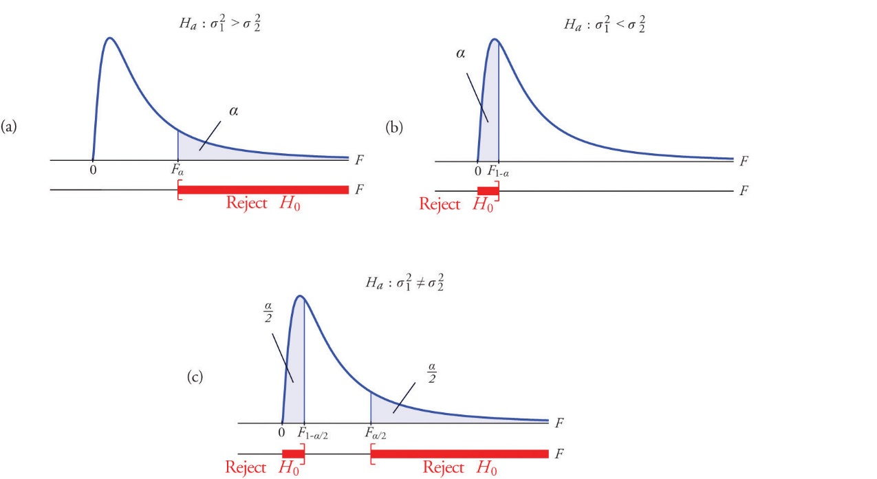
f-test

Slide 35
Các bước kiểm định

Slide 36
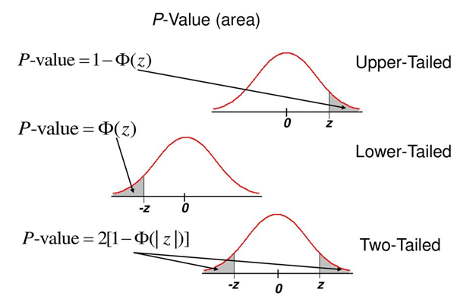
P_value
Evaluate p_value needs:
+ Theory distribution
+ Observed value
+ Rule of rejection

Slide 37
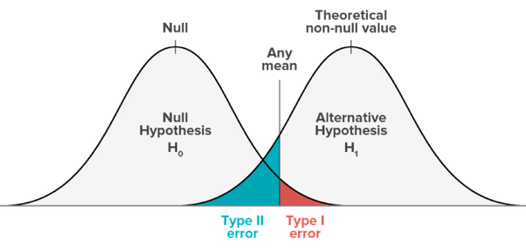
Type 2 error
Accept the wrong null hypothesis H0
Theory distribution by assuming H0 true
True distribution
Observed value
Evaluate beta needs:
+ True value of parameter → true theory distribution
+ Critical value
+ Acceptance rule

Slide 38
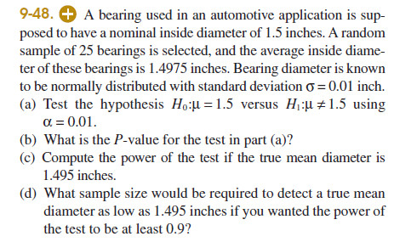

Slide 41
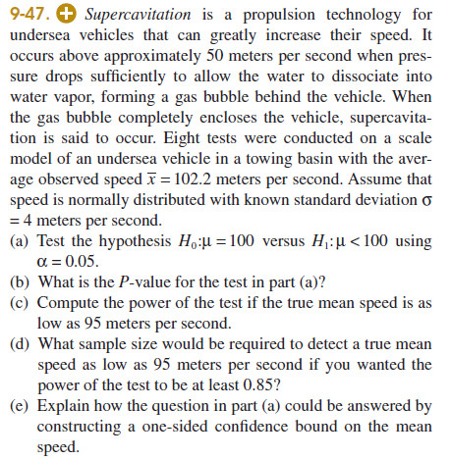

Slide 42
TYPE II ERROR procedure
Hypothesis | Distribution | Standardized | Accepted area

Slide 43
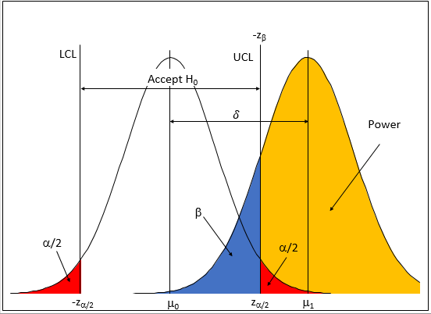
TYPE II ERROR
Brief: recomputed the accepted area with new range

Slide 44
Type 2 error of mean, sigma known
H1 | Beta | Size

Slide 45
Memory aid
Old Z₀
Old distribution
Accepted range
New Z₁
New distribution
Z₀ and Z₁
Transform accepted range to Z₁
Beta = Prob

Slide 47
proportion

Slide 48
Memory aid
Old Z₀
Old distribution
Accepted range
New Z₁
New distribution
Z₀ and Z₁
Transform accepted range to Z₁
Beta = Prob

Slide 49
Unknown sigma

Slide 50
Memory aid
Old Z₀
Old distribution
Accepted range
New Z₁
New distribution
Z₀ and Z₁
Transform accepted range to Z₁
Beta = Prob

Slide 51
proportion

Slide 52
proportion

Slide 53
Calculate beta
H1 | Acceptance rule | Prob of acceptance | Modify
2 sided | Between Crit_Val
Greater than | Less than Crit_Val
Less than | Greater than Crit_val

Slide 54
Variance

Slide 55
Memory aid
Old Z₀
Old distribution
Accepted range
New Z₁
New distribution
Z₀ and Z₁
Transform accepted range to Z₁
Beta = Prob

Slide 56
Sample size formulas
Solve for delta, then for sample size n
One sided

Slide 57
summaries

Slide 58
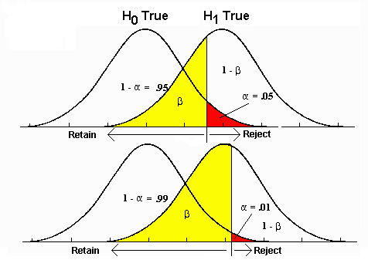
Type 2 error

Slide 59
exercises

